Slide 1
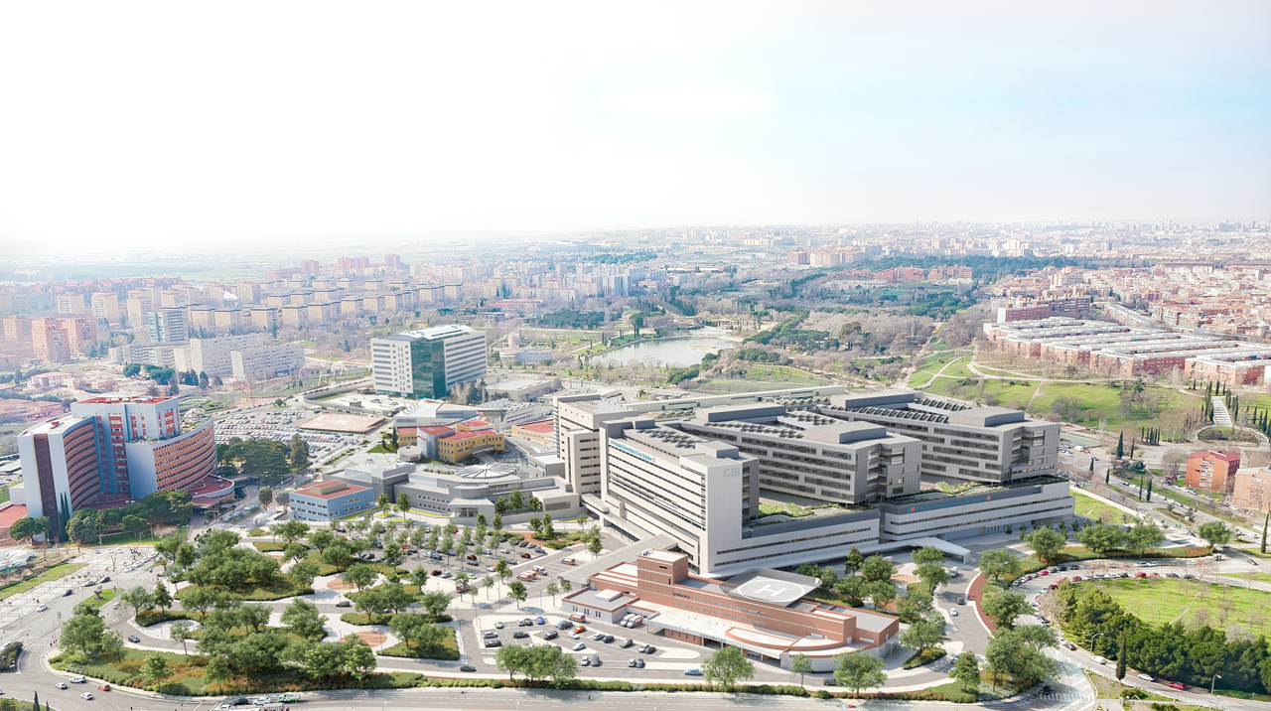

JORNADA DE PUERTAS ABIERTAS
2023

Slide 2

Medicina Preventiva y
Salud Pública
Servicio de Medicina Preventiva HU12O
Ponente: Catarina Santos
Equipo de Residentes: Cristina Artiles | Maria Victoria Benito | Andrés Brandinni
Carol Castellares | Enrique García | | Ivonne Torres

Slide 3


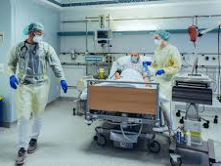
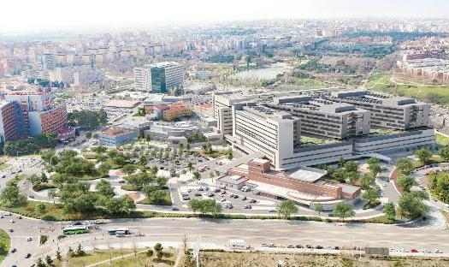



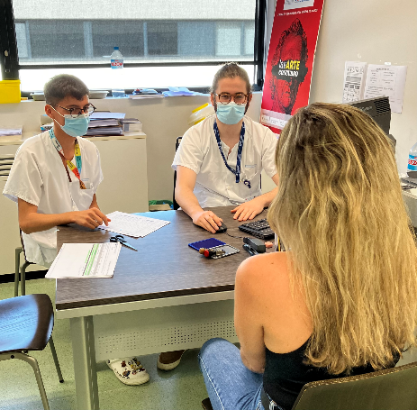


¿Qué es la Medicina Preventiva y Salud Pública?
Paciente
Comunidad
Población
Hospital de tercer nivel
( > 1200 camas)

Slide 4
Áreas de Formación
Epidemiología e Investigación
Medicina Preventiva Hospitalaria
Calidad Asistencial, Gestión y Administración Sanitaria
Salud Ambiental
Promoción de la Salud y Prevención de la Enfermedad

Slide 5
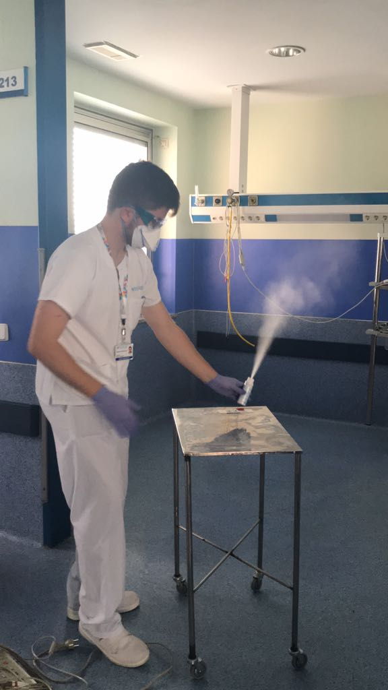
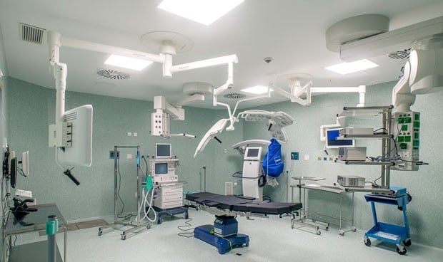
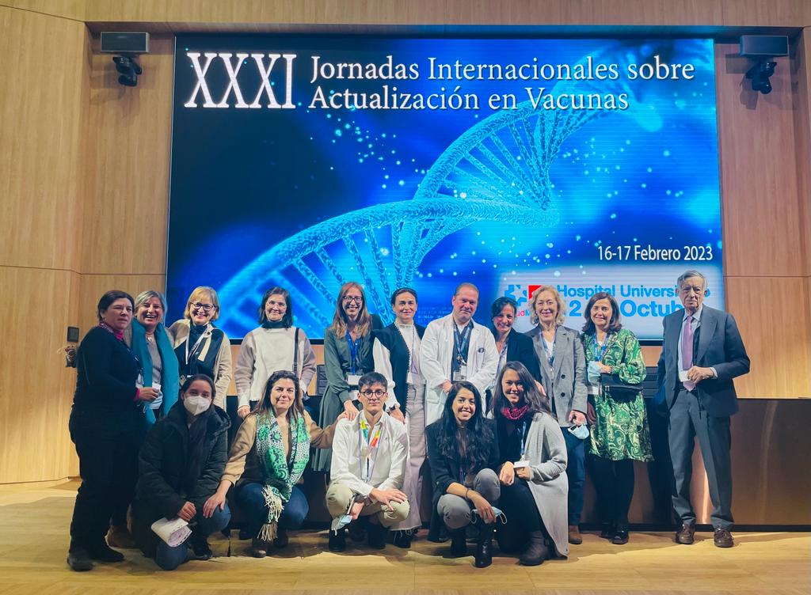
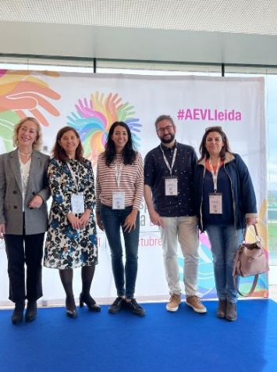
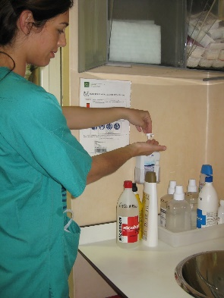
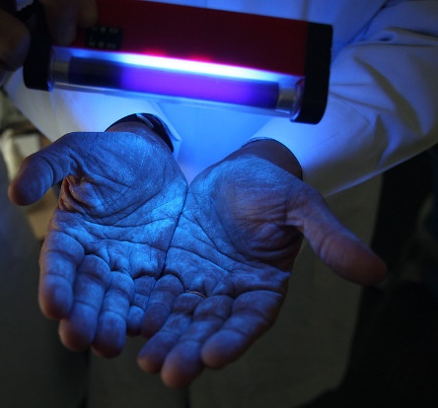
Medicina Preventiva Hospitalaria
Medicina Preventiva e
Higiene Hospitalaria
Infección Relacionada a la Asistencia Sanitaria
Higiene y Bioseguridad Ambiental
Enfermedades de declaración obligatoria
Unidad de
Vacunación
Vacunación de pacientes
Consejo y vacunación del viajero internacional
Accidentes no ocupacionales con riesgo biológico

Slide 6
Áreas de Formación
Epidemiología e Investigación
Medicina Preventiva Hospitalaria
Calidad Asistencial, Gestión y Administración Sanitaria
Salud Ambiental
Promoción de la Salud y Prevención de la Enfermedad

Slide 7
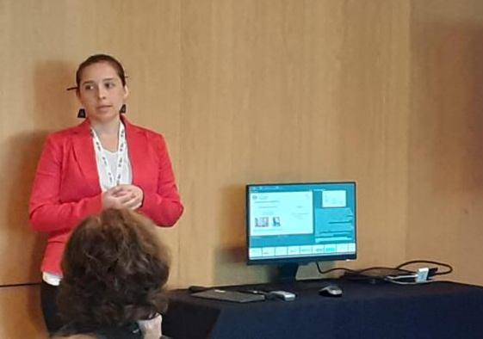
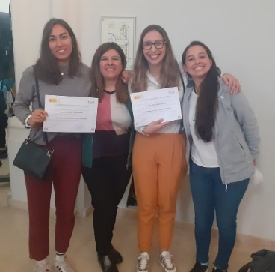
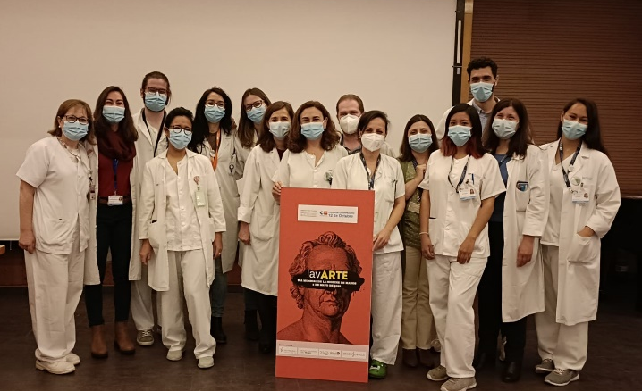
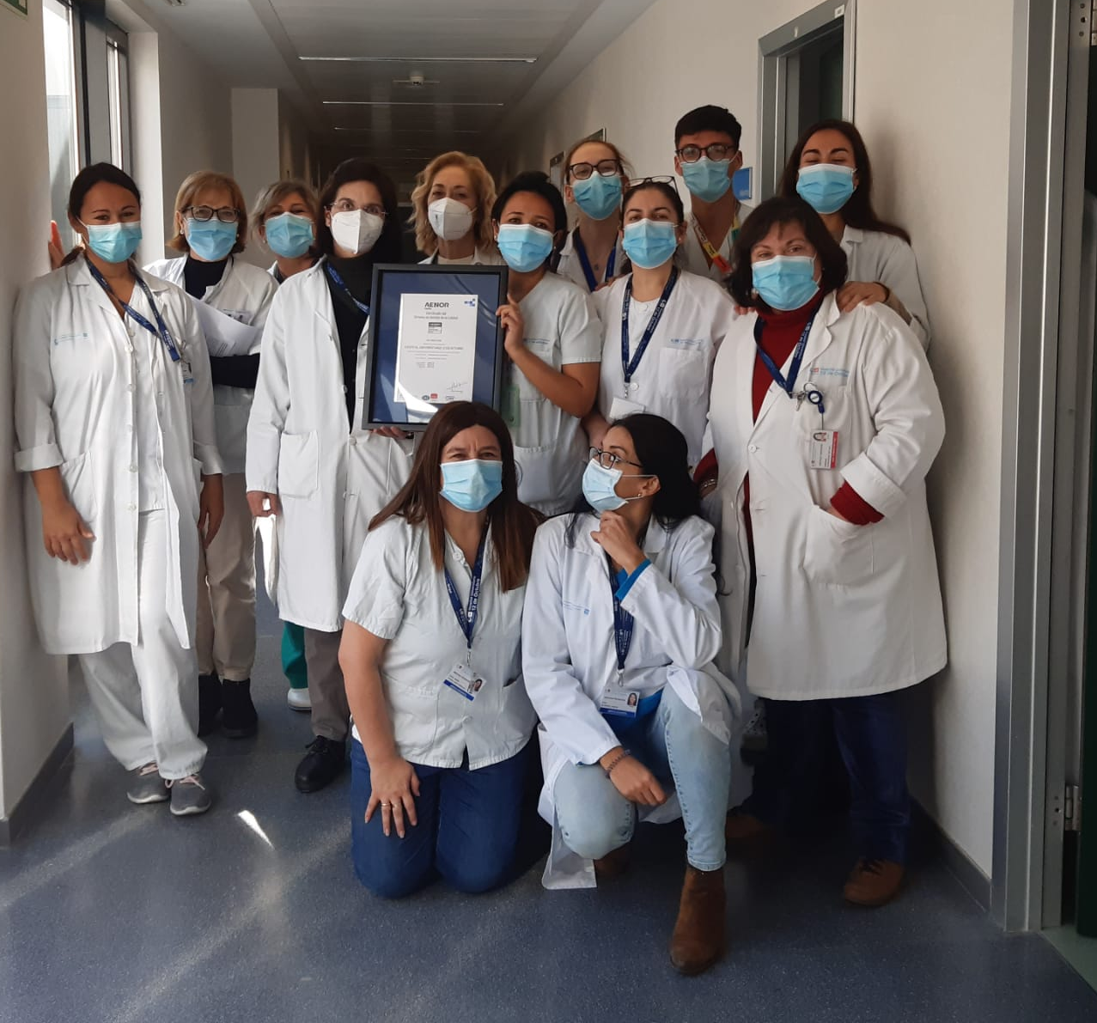
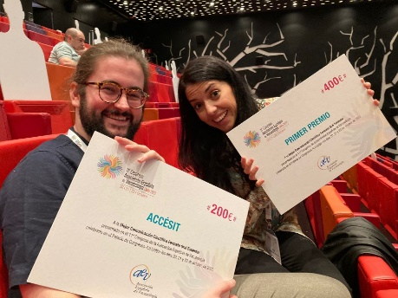
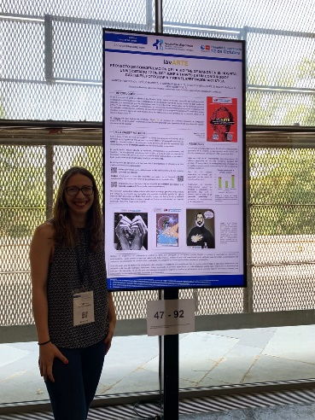
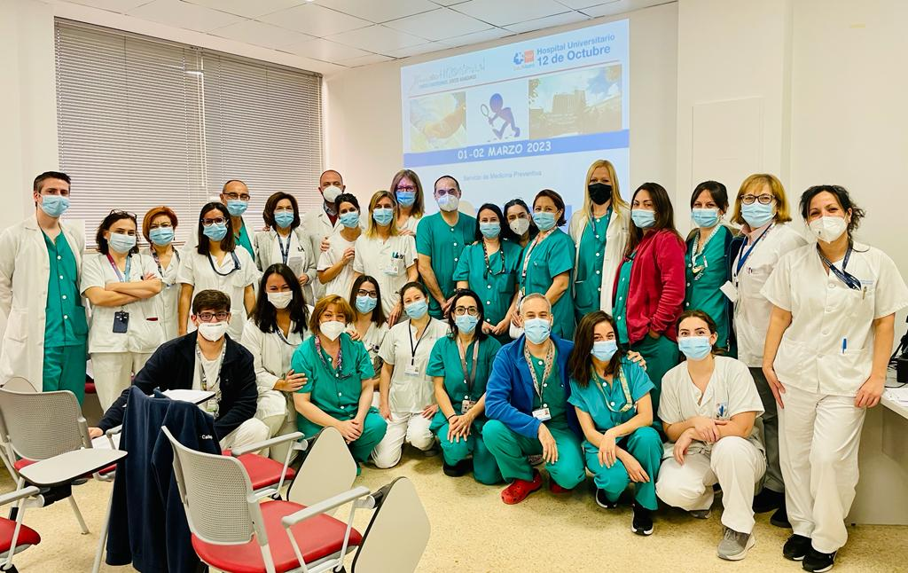
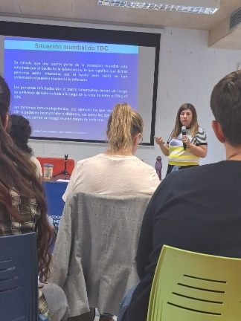
Epidemiología e Investigación
Promoción de la Salud y Prevención de la Enfermedad
Calidad Asistencial, Gestión y Administración Sanitaria
Notes:
Admisión
Planificación

Slide 8
Medicina Preventiva y Salud Pública en el HU12O
Itinerario formativo
R1
Máster en Salud Pública
R2
Escuela Nacional de Sanidad, Instituto de Salud Carlos III
Servicio de Medicina Preventiva
R2
Unidad de Calidad Asistencial / Servicio de Admisión / Planificación Sanitaria
Hospital Universitario 12 de Octubre
Hospital Universitario 12 de Octubre
¡UNA RESIDENCIA VERSATIL!

Slide 9
Medicina Preventiva y Salud Pública en el HU12O
Rotaciones centros y servicios de la Administración dedicados a la Salud Pública o la Investigación ubicados en Madrid
Rotaciones externas (hasta 4 meses de R3 y R4)
Módulos de Atención Continuada (de 15h a 21h)
Guardias de Urgencias R1 (recomendadas, sin obligatoriedad)

Slide 10
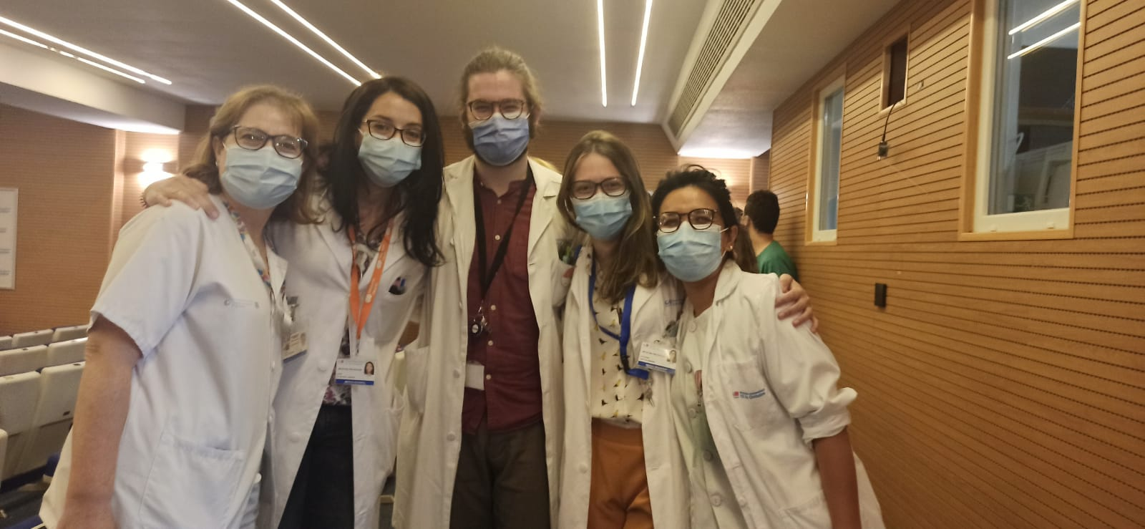
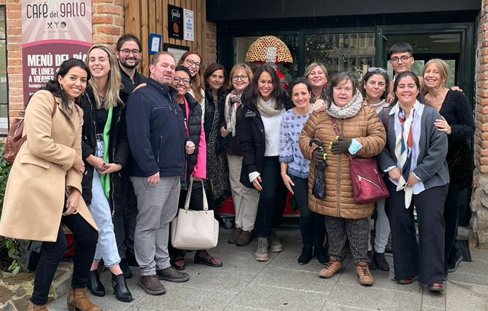
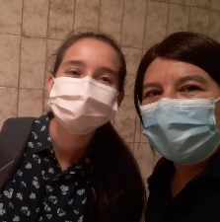
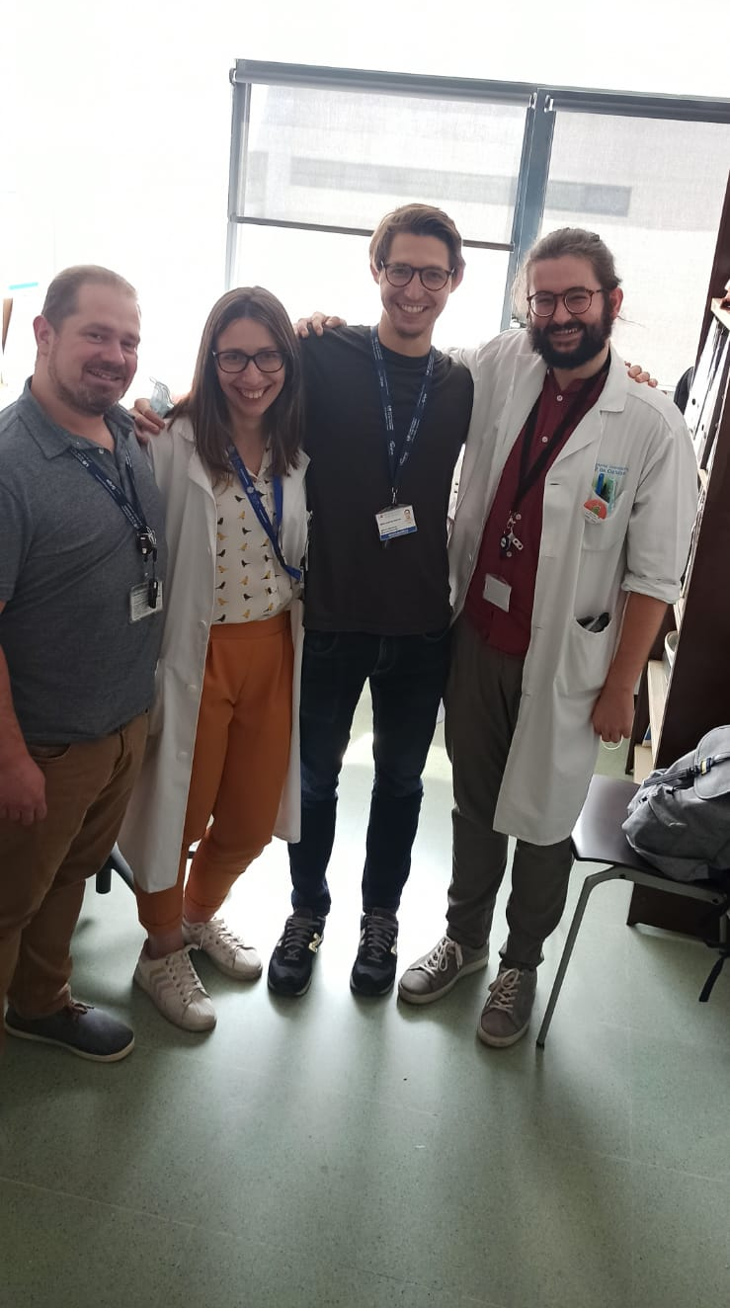
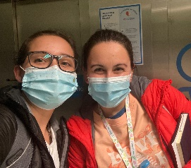
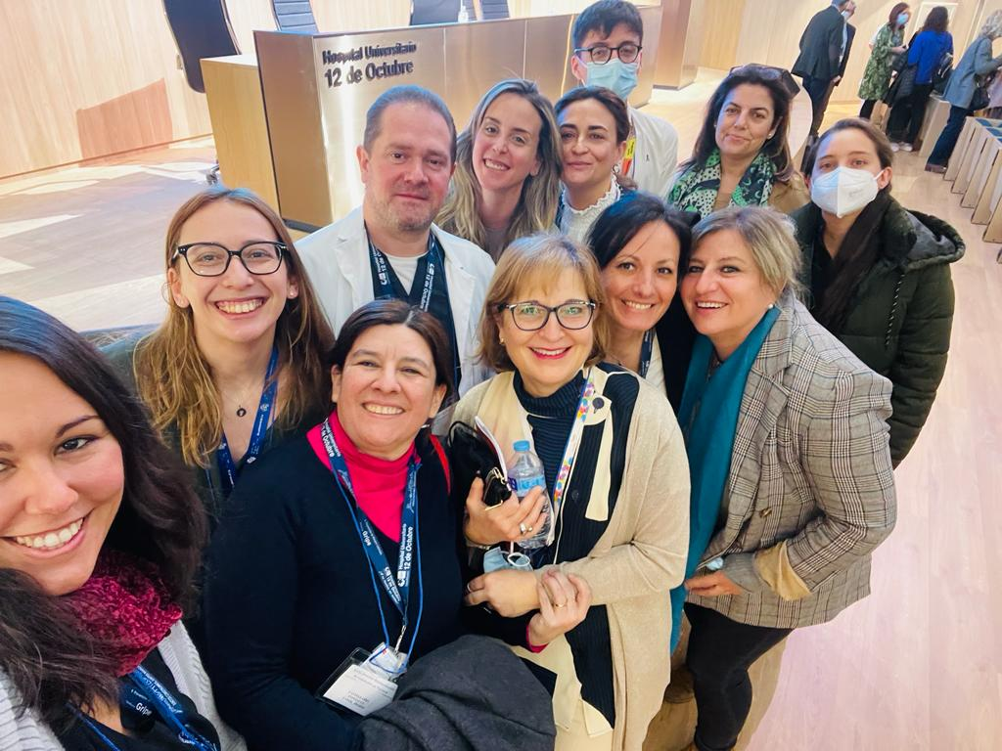
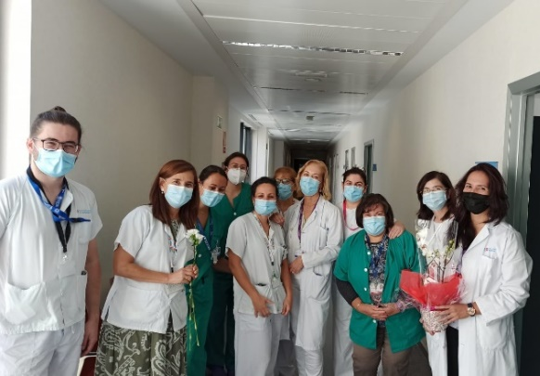
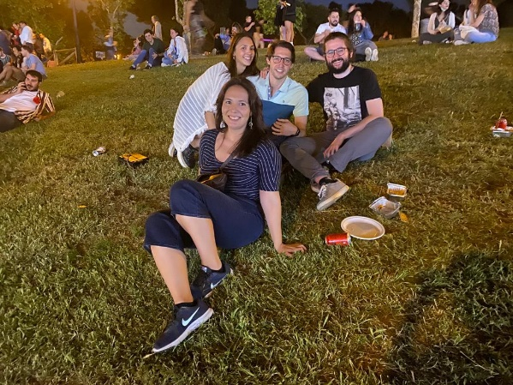
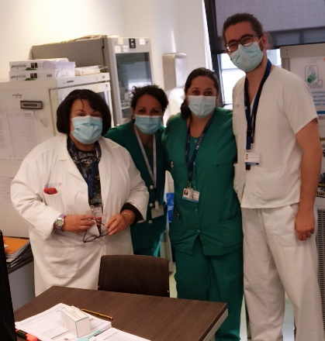
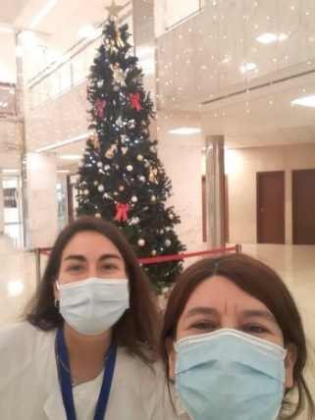
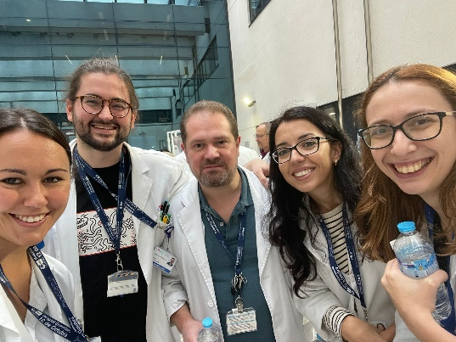
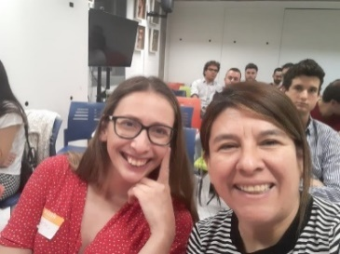
El equipo
Notes:
1 jefe de servicio Drª Pilar Arrazola
5 médicos adjuntos
7 residentes
Supervisora enf
5 enfermeras
1 administrativo

Slide 11
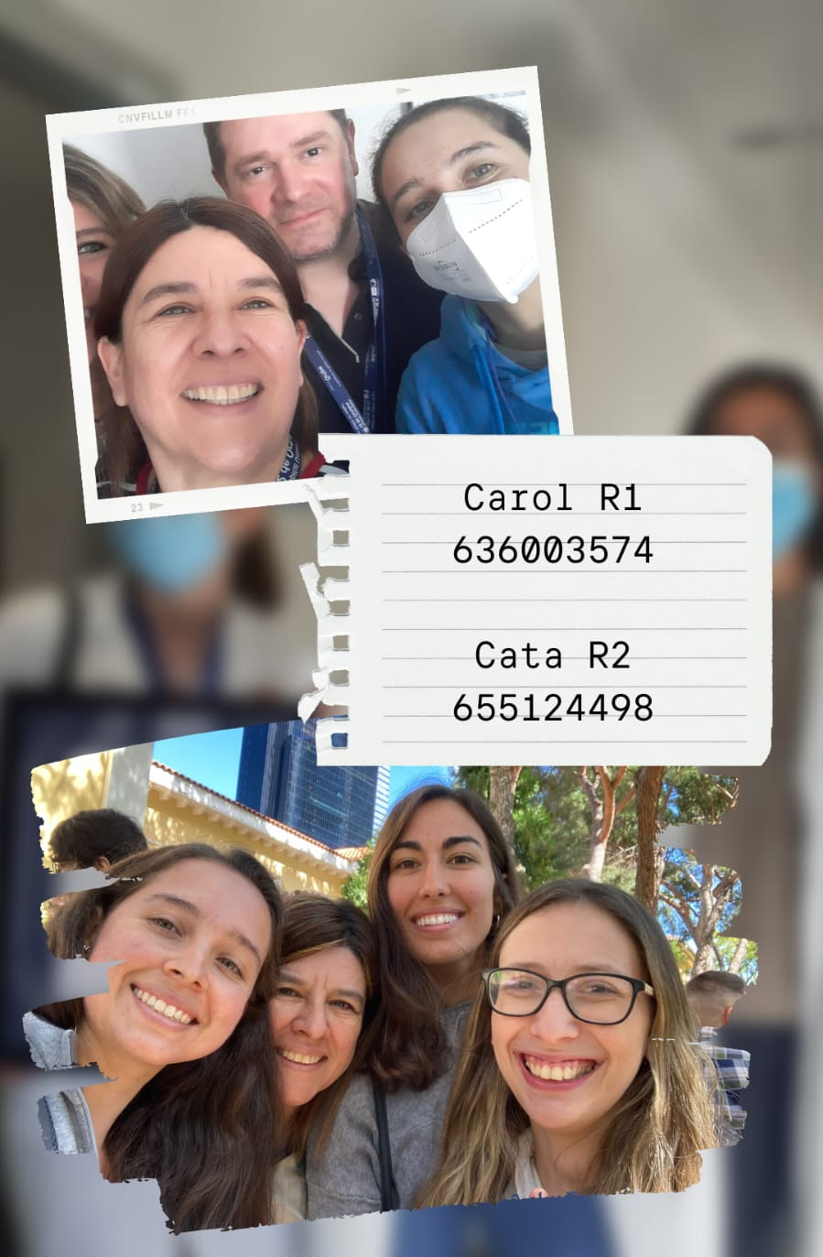

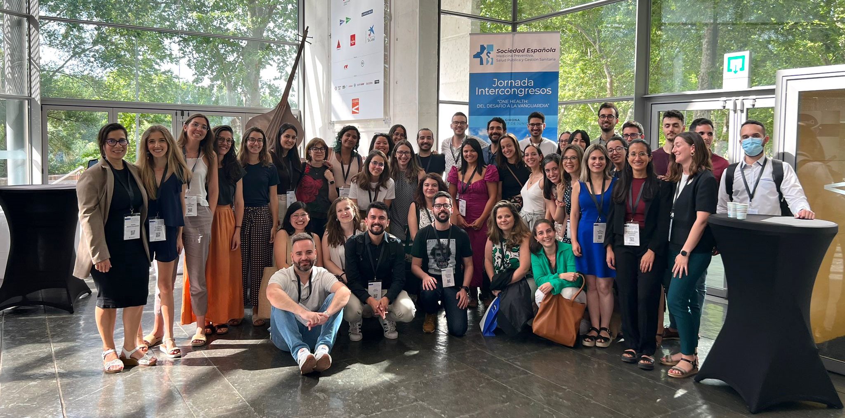
Más información…
Carol: castellaresg@hotmail.com
Cata: catarina.s.ribeiro@hotmail.com
@preventivah12o
OrientaR0 https://aresmpsp.es/ @aresMPSP

Slide 12
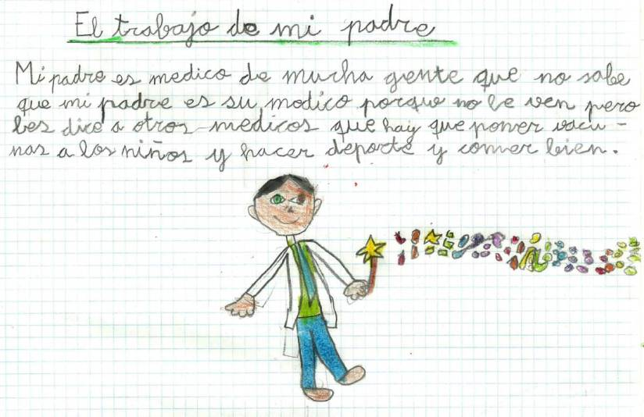

¡Muchas Gracias!
@nachorosell

